Slide 1
Reciclados em Sorrisos

Slide 2
Comunidade
A Vila Emater II é composta, em sua maioria, por gente batalhadora e empreendedora, contendo 300 unidades habitacionais, grande parte eram catadores no antigo lixão de Maceió. A principal renda que sustenta a comunidade vem da reciclagem, e muitos moradores fazem parte das cooperativas COOPLUM e COOPVILA, que são responsáveis por cuidar desses materiais.
A comunidade é marcada por um grande número de crianças, e a falta de estrutura adequada para atender a essa demanda resulta em desafios na educação, falta de atividades construtivas e exposição a situações de vulnerabilidade. A ausência de atividades no contra turno escolar deixa as crianças sem opções para ocupar seu tempo, criando lacunas em seu desenvolvimento, que vão desde a falta de recursos básicos até o risco de envolvimento em atividades prejudiciais.

Slide 3
O Projeto
Missão
Promover o desenvolvimento integral das crianças da Vila Emater II, utilizando a criatividade como ferramenta principal.
Objetivo
Estabelecer um espaço dedicado à educação socioambiental, através de oficinas práticas de confecção de brinquedos sustentáveis, proporcionando oportunidades que vão além do entretenimento, gerando um impacto positivo e duradouro na comunidade.
Visão
Disponibilizar para as criança da Vila Emater II um ambiente de aprendizado e diversão que estimula sua criatividade e consciência ambiental. Enxergamos uma comunidade unida, onde o Projeto Reciclados em Sorrisos se torna um símbolo de transformação positiva, inspirando outras localidades a adotarem práticas similares para um mundo mais sustentável e inclusivo.

Slide 4
Educação Socioambiental
Diante das necessidades identificadas na Vila Emater II, propomos a criação de um espaço inovador, centrado na educação socioambiental. Este ambiente será mais que um local físico; será um ponto de encontro para inspirar mudanças positivas nas vidas das crianças.
Através de oficinas práticas de confecção de brinquedos sustentáveis buscamos preencher o vazio no contra turno escolar e promover atividades enriquecedoras, utilizando o modelo montessoriano como ferramenta para o desenvolvimento integral das crianças, estimulando habilidades cognitivas, criativas e, ao mesmo tempo, transmitindo valores socioambientais.

Slide 5
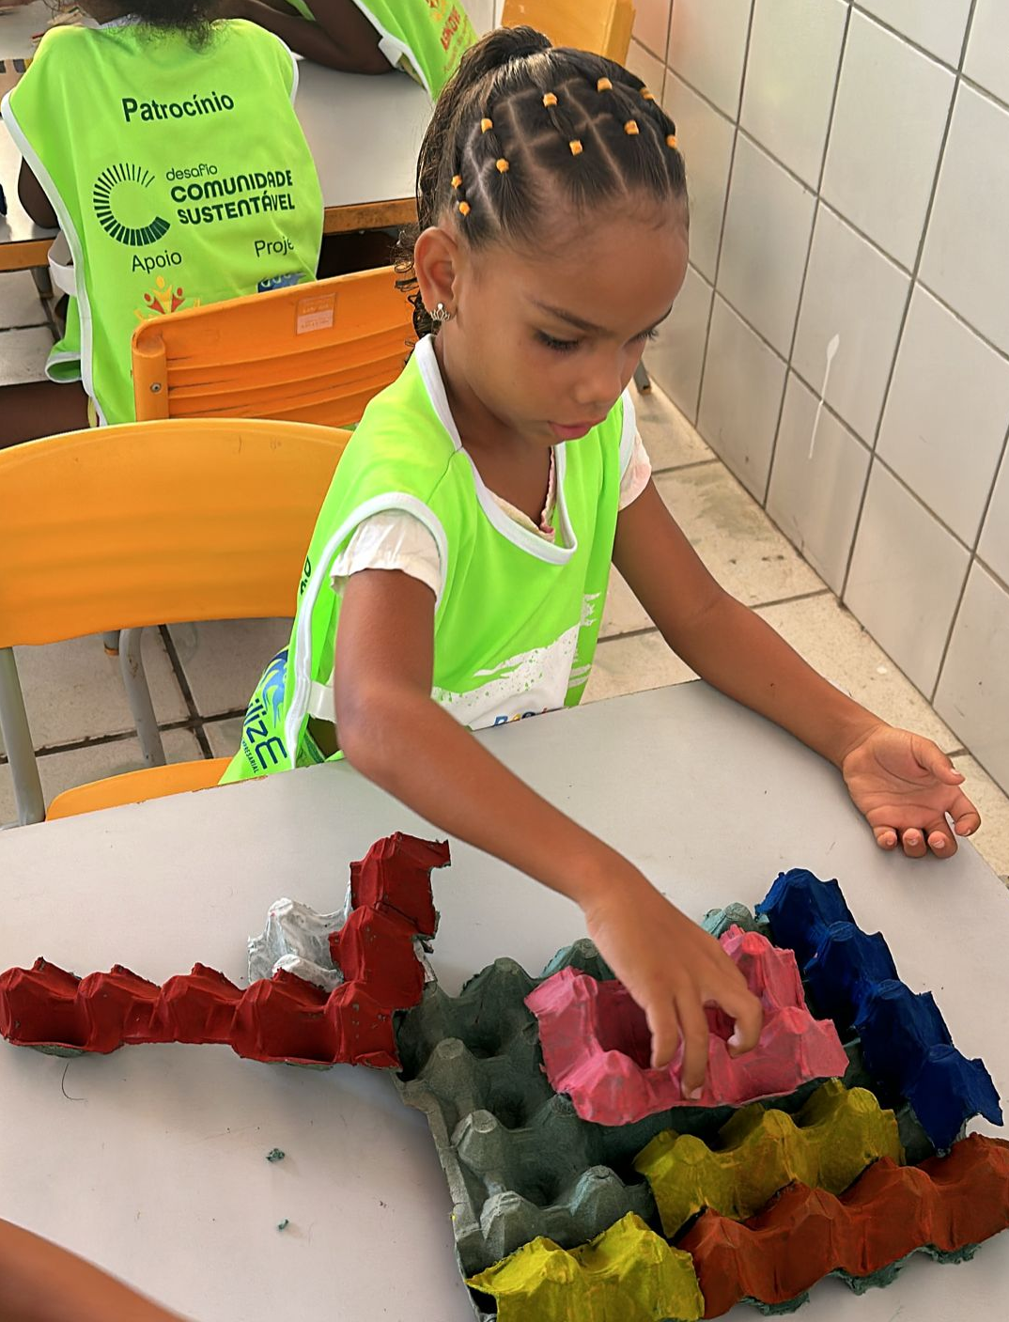
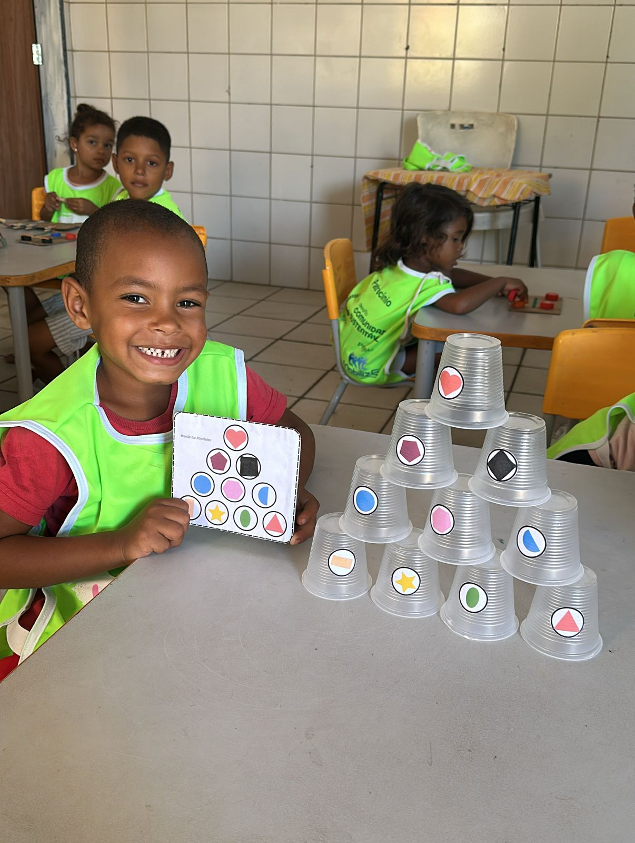
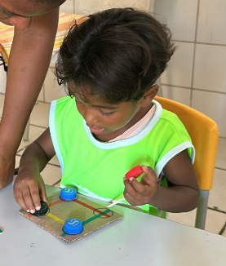
Brinquedos Sustentáveis
Nessa atividade trabalhamos a concentração, atenção, raciocínio lógico, paciência, encaixe correto, criatividade e imaginação. ♻️Materiais utilizados: Caixa de Ovos, tinta guache, tesoura.
Essa atividade trabalhamos e estimulamos raciocínio lógico, concentração, auto confiança, habilidades motoras finas, noção espacial, reconhece das formas, cores e formas. ♻️Materiais utilizados: Copos descartáveis, cola de silicone, tesoura, papel sulfit para fazer as formas.
Nessa atividade utilizamos exercícios e atividades terapêuticas que buscam preservar ou melhorar o desempenho de domínios e habilidades como: Memória, equilíbrio, atenção, raciocínio, funções executivas, coordenação motora fina, pareamento de cores e noção espaço. ♻️Materiais utilizados: Papelão, tampinhas de garrafa pet, palitos de picolés, canetinhas coloridas.
Notes:
Detalhar a produção de brinquedos sustentáveis como um diferencial do projeto;
Apresentar exemplos de materiais reciclados utilizados na confecção dos brinquedos.

Slide 6
Objetivos Globais de Desenvolvimento Sustentável (ODS)
O Projeto Reciclados em Sorrisos está em harmonia com o ODS 12 - Consumo e Produção Sustentáveis. Ao promover a confecção de brinquedos sustentáveis e práticas educacionais conscientes, contribuímos para a promoção de padrões de consumo responsáveis e a utilização eficiente dos recursos, alinhando-nos diretamente aos objetivos globais de desenvolvimento sustentável.

Slide 7
Parcerias e Apoios
Patrocínio - ORIZON
O patrocínio da ORIZON foi fundamental para financiar as etapas iniciais do projeto, proporcionando os recursos necessários para a reforma do espaço e realização das primeiras oficinas.
Apoio – ASMOV
A associação de moradores ofereceu todo o suporte necessário para a integração da comunidade na execução das atividades, bem como captar as crianças e monitoras e disponibilizar espaço para o projeto.
Projeto – Mobilize
Responsável pela concepção do projeto, trouxe expertise e visão estratégica para transformar as ideias almejadas pela comunidade em ações concretas, dando todo suporte para a comunidade durante todas as fases do projeto.
Capacitações – Mamãe das Atividades As capacitações proporcionadas pela Mamãe das Atividades foram fundamentais para o sucesso das oficinas, essa parceria enriqueceu a qualidade das atividades, fortaleceu o impacto positivo nas vidas das crianças e nos proporcionou o melhor aproveitamento dos matérias recicláveis utilizados.
Comunicação – Maré A carinha do nosso projeto foi construída em parceria com a Maré que desempenhou um papel vital ao criar a mensagem que queremos comunicar.
Reforma – Águias Femme
A contribuição da Águias Femme na reforma do espaço foi fundamental para criar um ambiente acolhedor e funcional. Além de sua consultoria de compras que nos auxiliou no melhor uso do recurso financeiro.

Slide 8
Resultados Esperados
Alcançar 40 crianças no contraturno escolar, proporcionando um ambiente estimulante para o crescimento pessoal e despertar a consciência ambiental desde cedo.
Inspira a criatividade das crianças através da criação de brinquedos sustentáveis, promovendo uma abordagem inovadora e consciente ao mesmo tempo;
Estimular a participação ativa e envolvente da comunidade, fortalecendo os laços comunitários;
Criar um ambiente educativo e lúdico, onde cada criança possa florescer e aprender de maneira envolvente e inspiradora;
Construir uma brinquedoteca, repleta de brinquedos criados pelas próprias crianças, tornando cada única e carregada de significado;
Replicar o projeto em outras comunidades.

Slide 9
Orçamento Mensal
Item do Custo | R$
6 Monitoras | R$ 1.600,00
Lanche | R$ 480,00
Materiais para oficina | R$ 150,00
TOTAL | R$ 2.230,00

Slide 10
Convidamos todos a se juntarem a nós no Projeto Reciclados em Sorrisos. Seja como padrinho, voluntário, profissional ambiental ou apoiador, sua participação é fundamental.
Juntos, podemos impactar positivamente a vida das crianças da Vila Emater II e fortalecer nossa comunidade.
projetorecicladosemsorrisos@gmail.com
recicladosemsorrisos

